Slide 1
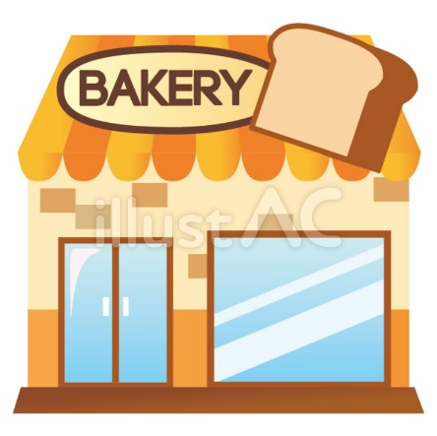
Places
ice|cream|shop
game|center
bakery

Slide 2
Let’s Make A Place!
|||||||||||||||||||’s
|||||||||||||||||||||

